Slide 1

专利基础知识及检索入门
数据库专利检索介绍
©智慧芽客户成功部

Slide 2

目录
专利基础知识
CONTENTS
检索入门

Slide 3
01
专利基础知识
PART

Slide 4




知识产权的分类
专利
商业秘密
智力成果类
专利技术价值指标
集成电路
布图设计
植物新品种
知识产权
版权
商标
商号
商业标志类
专利权利价值指标
原产地标志
特殊标志

Slide 5
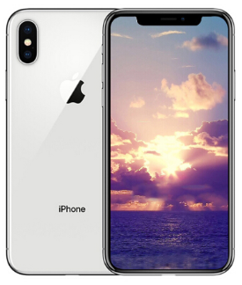
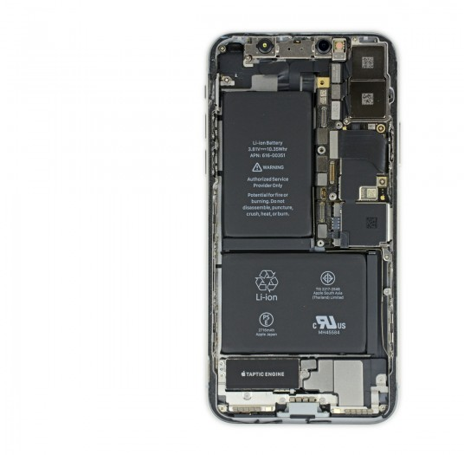


知识产权类别
外观设计
著作权
著作权
发明、实用新型技术秘密
商标、著作权
著作权、方法发明专利
商标、商号

Slide 6
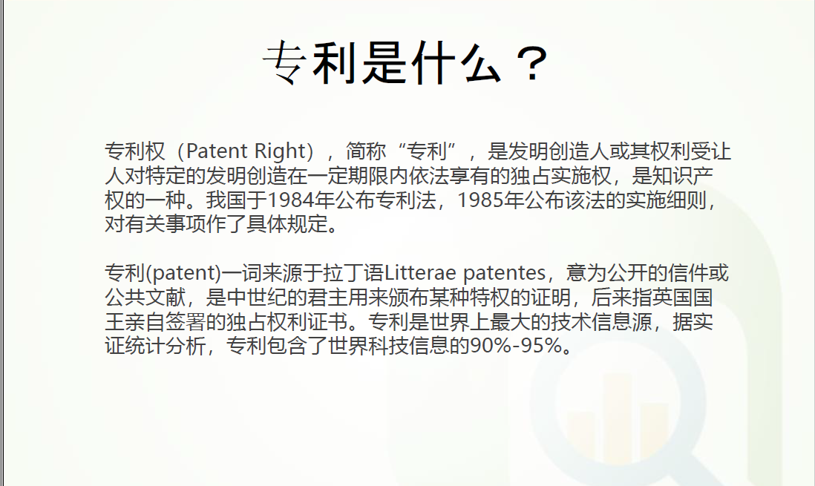

Slide 7
专利的本质就是促进科技创新
专利制度的设计初衷即是“以公开换保护”
专利权三大特性：
排他性
专利权人对其拥有的专利权享有独占或排他的权利
时间性
法律的保护不是无期限的，超出时限即成为人类共同财富，任何人都可以利用
地域性
依一定地域内法律取得的专利权只在该地域内受到法律保护
Notes:
排他性，也称独占性或专有性。专利权人对其拥有的专利权享有独占或排他的权利，未经其许可或者出现法律规定的特殊情况，任何人不得使用，否则即构成侵权。这是专利权（知识产权）最重要的法律特点之一。
时间性，指法律对专利权所有人的保护不是无期限的，而有限制，超过这一时间限制则不再予以保护，专利权随即成为人类共同财富，任何人都可以利用。
地域性，指任何一项专利权，只有依一定地域内的法律才得以产生并在该地域内受到法律保护。这也是区别于有形财产的另一个重要法律特征。根据该特征，依一国法律取得的专利权只在该国领域内受到法律保护，而在其它国家则不受该国家的法律保护，除非两国之间有双边的专利（知识产权）保护协定，或共同参加了有关保护专利（知识产权）的国际公约。

Slide 8

专利的新颖性
新颖性指并非现有技术，也没有在申请日之前的相同申请，或记载在申请日之后公布的文件中
防止将已进入公有领域的技术批准为专利
贯彻先申请原则和避免重复授权原则
「中国专利法第二十二条」授予专利权的发明和实用新型，应具备新颖性、创造性和实用性

Slide 9
专利的新颖性：现有技术
现有技术指申请日以前在国内外为公众所知的技术
申请日（有优先权的，指优先权日）
现有技术
Date
Time
2020-01-01 申请

Slide 10

专利的创造性
创造性指与现有技术相比，该发明有显著的实质性特点和进步
突出的实质性特点
对所属技术领域的技术人员来说，发明方案相对现有技术并非显而易见的（如果在现有技术基础上，通过惯用技术手段、合乎逻辑的分析、推理或有限实验得到的，属于显而易见的）
显著的进步
发明与现有技术相比能够产生有益的技术效果

Slide 11
专利的实用性
实用性指能产业制造或使用，并能产生积极效果
实用性与所申请的专利是怎样创造出来的或者是否已经实施无关，只要理论上能够确认可实施即可
Notes:
可实施，可再现，有益

Slide 12
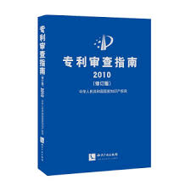
专利的实用性
审查指南中几种常见的不具备实用性情况：
无再现性
违背自然规律
由自然条件限定的独有产品，依赖自然环境、无法复制
非治疗目的的外科手术方法，比如美容手术
无积极效果
涉及计算机程序的发明，“要求能够解决技术问题，并且能与计算机内部或者外部对象进行控制或处理”

Slide 13
中国专利类型
 | 发明专利 | 实用新型专利 | 外观设计专利
保护对象 | 产品、方法或其改进 | 产品的形状、构造或其结合 | 产品的整体或者局部的形状、图案或其结合 （以及色彩与形状、图案的结合）
保护期限 | 自申请日起20年 | 自申请日起10年 | 自申请日起15年
特点 | 保护时间长，授权难度大，授权周期长 | 容易授权，授权周期短，保护期较短，专利权稳定性弱 | 容易授权，授权周期短，但仅限于产品外观设计
Notes:
发明专利：对产品、方法或者其改进所提出的新技术方案。绝大多数发明都是对现有技术的改进，并产生了新的技术效果
实用新型：对产品的形状、构造或其结合所提出的适于实用的新的技术方案
外观设计：对产品的整体或者局部的形状、图案或者其结合以及色彩与形状、图案的结合所作出的富有美感并适于工业应用的新设计

Slide 14
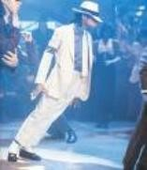
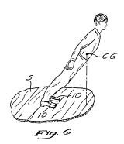
方法发明
专利号：US5255452
题目：Method and means for creating anti-gravity illusion 发明人：Michael Jackson

Slide 15
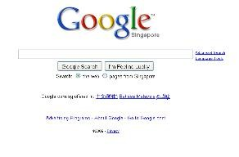
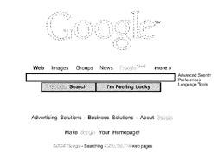
外观设计
专利号： US D599372
题目： Graphical user interface for a display screen of a communications terminal
申请人： Google Inc

Slide 16
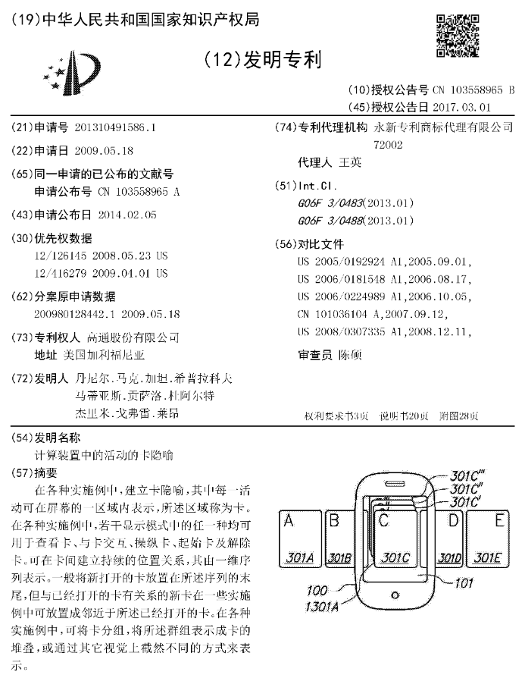
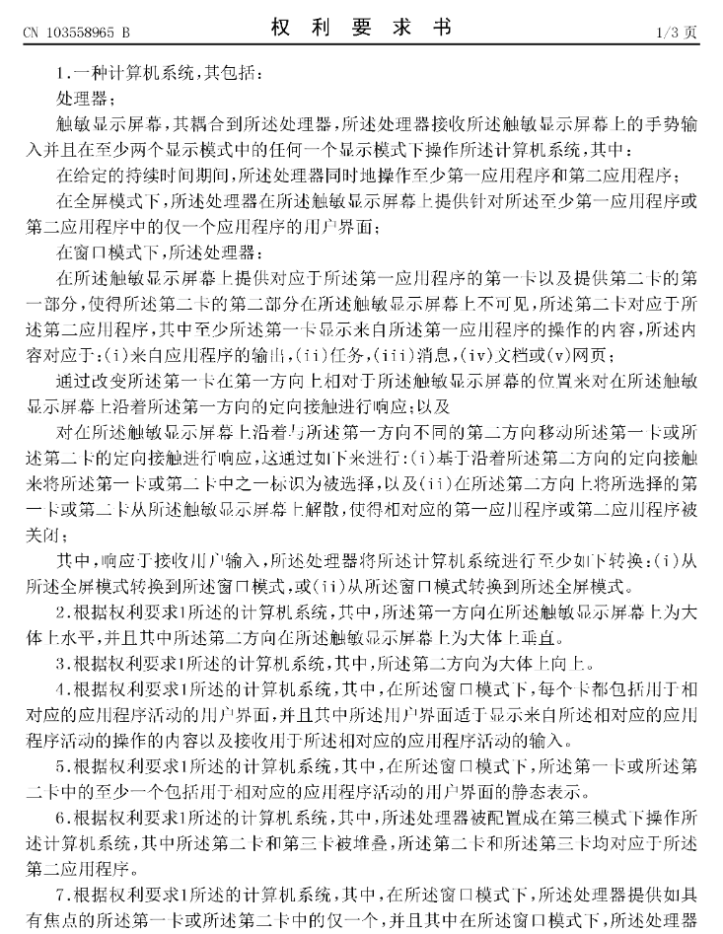
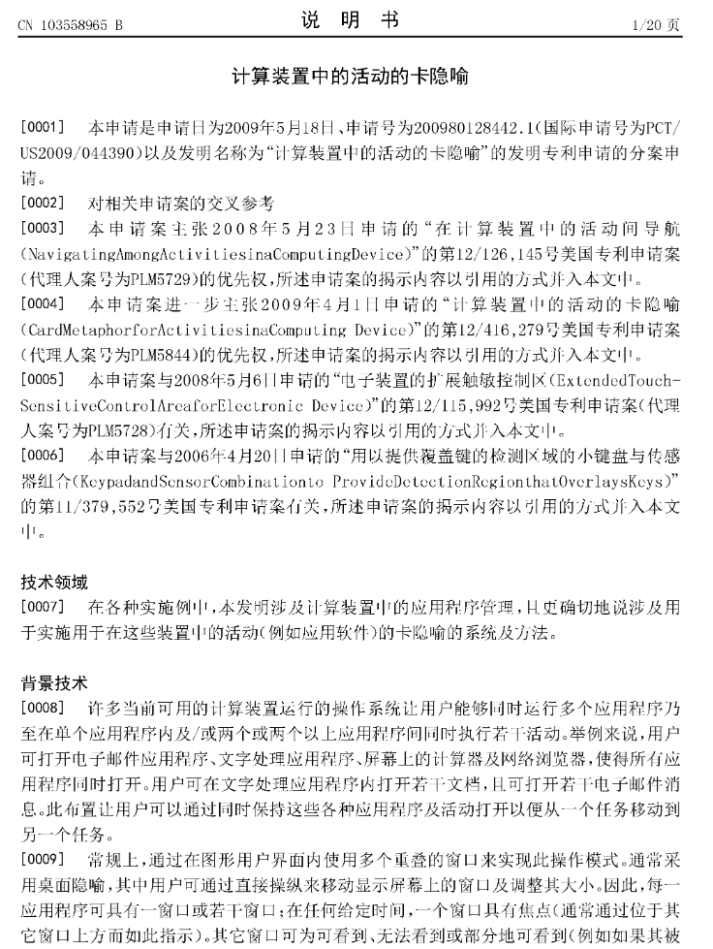
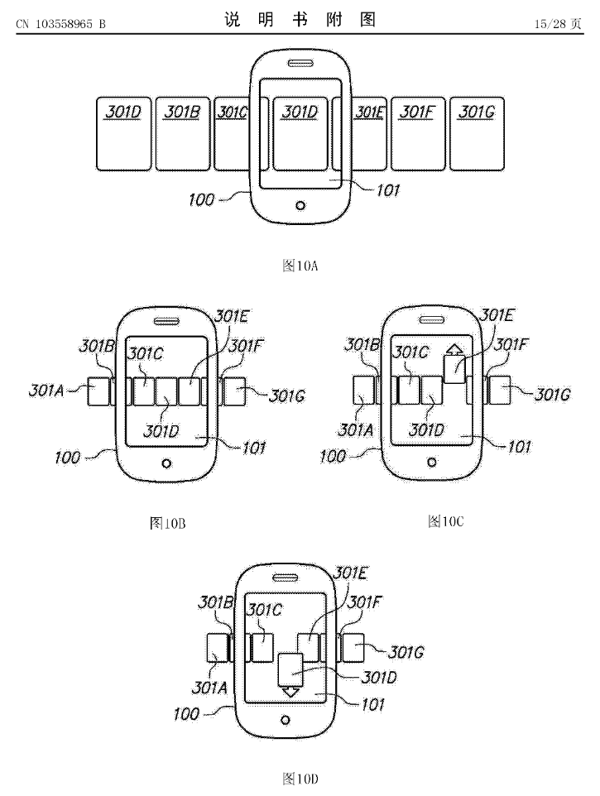
专利文献

Slide 17
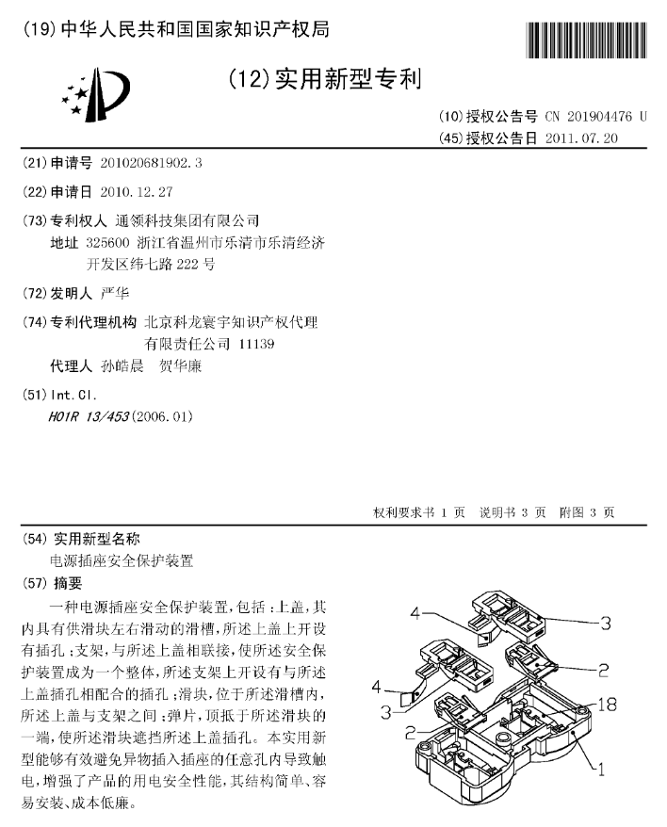
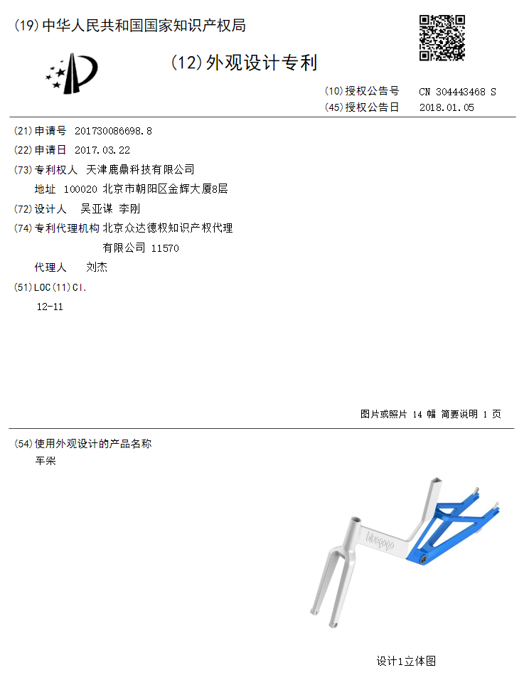
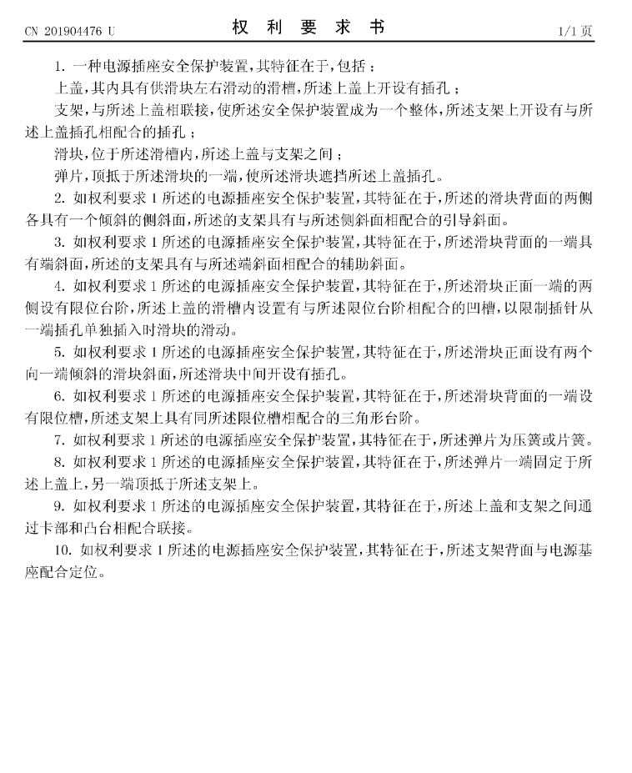
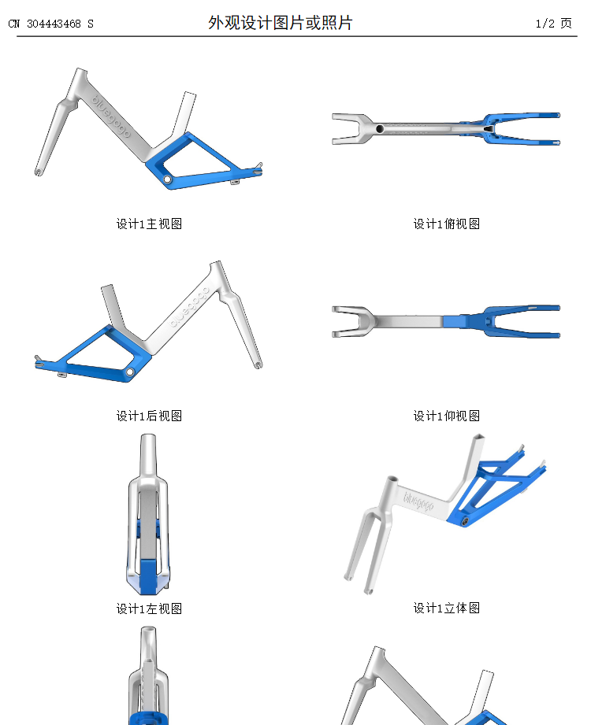
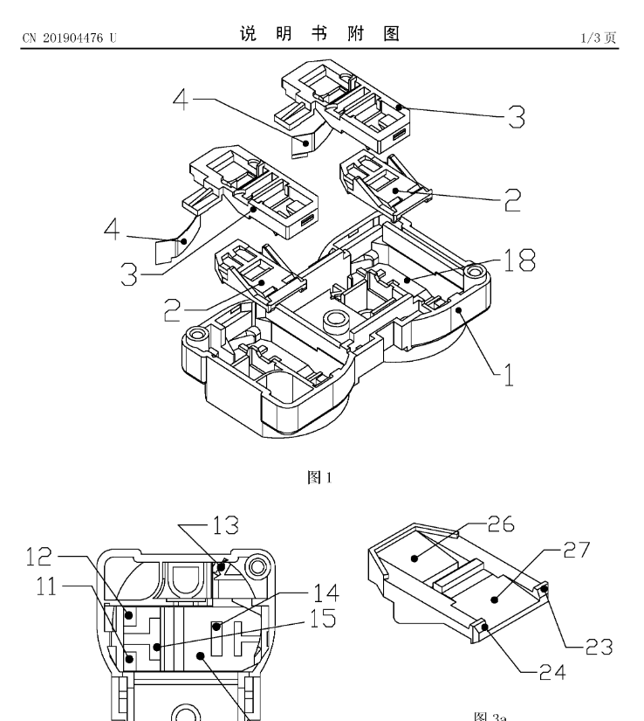
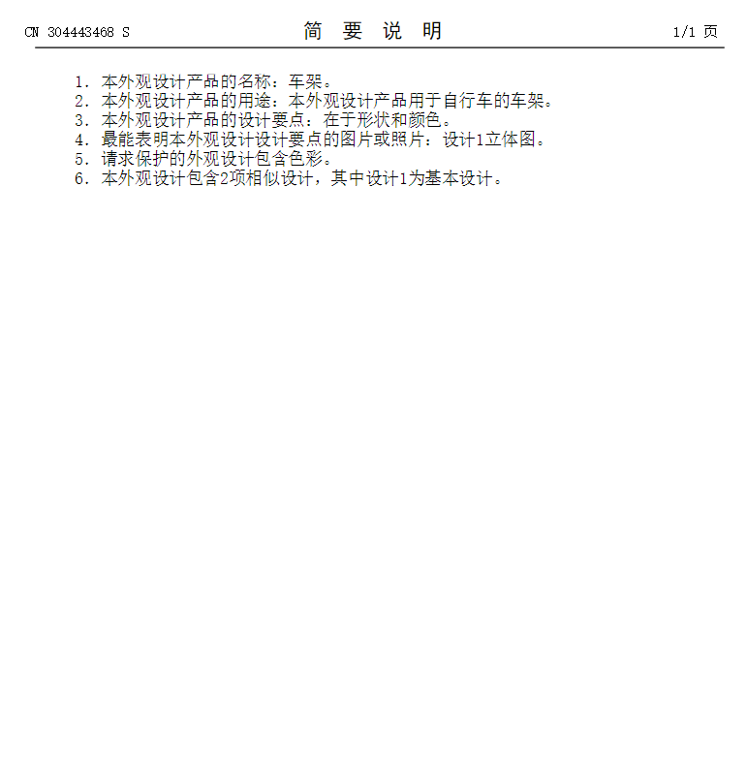

Slide 18
著录项目：最常用的检索入口
著录项目是刊在专利说明书扉页上的专利信息特征，通常由一套国际公认数据识别代码（INID码）表示
著录项目
号码类型 | 申请号 CN958100463.6 | 公开号 US2006/0099151A | 公告号 EP1025426B | 优先权号 JP2009-074054
代码类型 | IPC A01B5/02 | CPC 313/529 | FI H04N5/14.M | USPC Y02E10/50
文本类型 | 申请人 华为技术有限公司 | 发明人 张三 | 专利名称 移动通信系统… | 代理人 李四
日期类型 | 申请日 | 公开日 | 授权日 | 优先权日

Slide 19
申请号编号规则
常用两种：
a 按年编号，即申请号由年代和当年申请序号组成
b 连续编号，即申请号的组成仅为连续编排的序号：包括按总顺序编 号和多年循环编号，:如美国采用多年循环编号（后面有详述）
中国专利的申请号采用按年编号，即申请号由年代和当年申请序号组成
规则 | 申请号 | 解读
2003年10月1日之 前 -8位数字 | CN95100463.6 公元年表示） | CN 95 1 00463. 6 中国 1995 发明 当年申请序号 计算机
 |  | 校验码
2003年10月1日之 后-12位数字 |  | CN 2007 1 0055212. X 中国 2007 发明 当年申请序号 计算机
 |  | 校验码

Slide 20
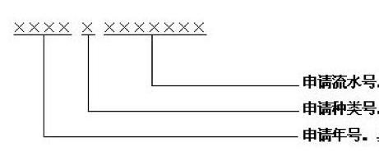
让我们重点了解一下中国专利申请号的编号规则：
3个部分 ,用12位阿拉伯数字表示：
受理的申请年号（1-4位）、申请种类号（5位）、申请流水号（6-12位）
按照由左向右的次序，
第5位数字表示专利申请的种类：
1-发明专利申请；2- 实用新型专利申请；3- 外观设计专利申请；
PCT途径：8:进入中国国家阶段的PCT发明专利申请；9: 进入中国国家阶段的PCT 实用新型专利申请。

Slide 21
文献号
定义：各工业产权局在公布专利文献或授权，注册，登 记时为每件专利文献编制的序号。
作用：是对公布的专利文献进行管理的方式之一。
文献号包括：
——公开号，申请公开号，申请公布号
——申请公告号
——展出号，审定公告号
——授权公告号，专利号，注册号，登记号

Slide 22
中国文献号编号规则
发明
专利文献名称 | 专利文献号 名称 | 专利文献标识 | 说 明
 |  | 中国国家代码、专利 文献号、文献种类标 识代码联合使用
发明专利申请 | 申请公布号 | CN 1 02102675 A | 不同专利申请 应顺序编号
 |  | CN 1 01960299 A
发明专利申请（扉页更正） |  | CN 1 02102675 A8 | 同一专利申请 沿用首次赋予 的专利文献号 （9位或7位）
发明专利申请（全文更正） |  | CN 1 01960299 A9
发明专利 | 授权公告号 | CN 1 399818 B | 同一专利申请 的授权公告号 沿用首次赋予 的专利文献号 （9位或7位）
 |  | CN 1 01184265 B
发明专利（扉页更正） |  | CN 1 399818 B8
发明专利（全文更正） |  | CN 1 01184265 B9
发明专利（ 宣告专利权部 分无效）（第1次） |  | CN 100378905 C1
发明专利（ 宣告专利权部 分无效）（第2次） |  | CN 100378905 C2

Slide 23
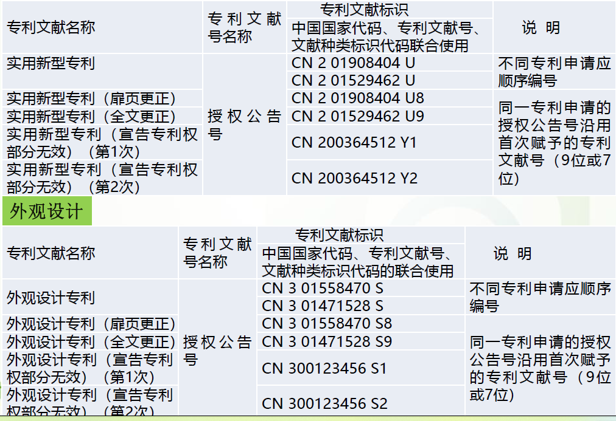
中国文献号编号规则
实用新型

Slide 24
专利分类号
分类号是指一系列国际公认的专利技术分类标准
IPC国际专利分类
CPC联合专利分类
日本专利分类（FI，FTERM）
USPC美国专利分类
LOC国际外观分类（洛迦诺分类）
美国外观设计分类
日本外观设计分类
国际专利分类号
D 纺织；造纸
D01 天然或化学的线或纤维；纺纱或纺丝
D01F 制作人造长丝、线、纤维、鬃或带子的化学特征；专用于生产碳纤维的设备
D01F13/00 人造长丝或类似物在制造过程中原材料、废料或溶剂的回收
D01F13/02 ·纤维素、纤维素衍生物或蛋白质的
LOC：08-05-104737
大类号、小类号、产品系列号

Slide 25

如何读一个国际分类号
D06F23/04
查新－－组； 分析－－类
_{部} D 纺织、造纸
大类 D06 织物等的处理；洗涤；其他类不包括的柔性材料
小类 D06F 纺织品的洗涤、干燥、熨烫、压平或打折
_{大组} D06F23/00 带容器的洗衣机，如带孔的、能旋转或摆动的既能洗涤又能离心脱水的容器
_{小组} D06F23/04 . 沿纵轴向转动或摆动的

Slide 26
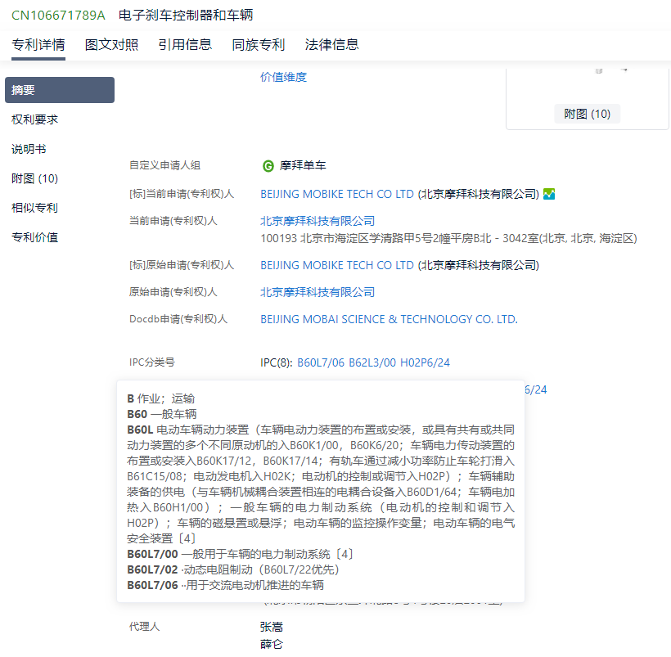
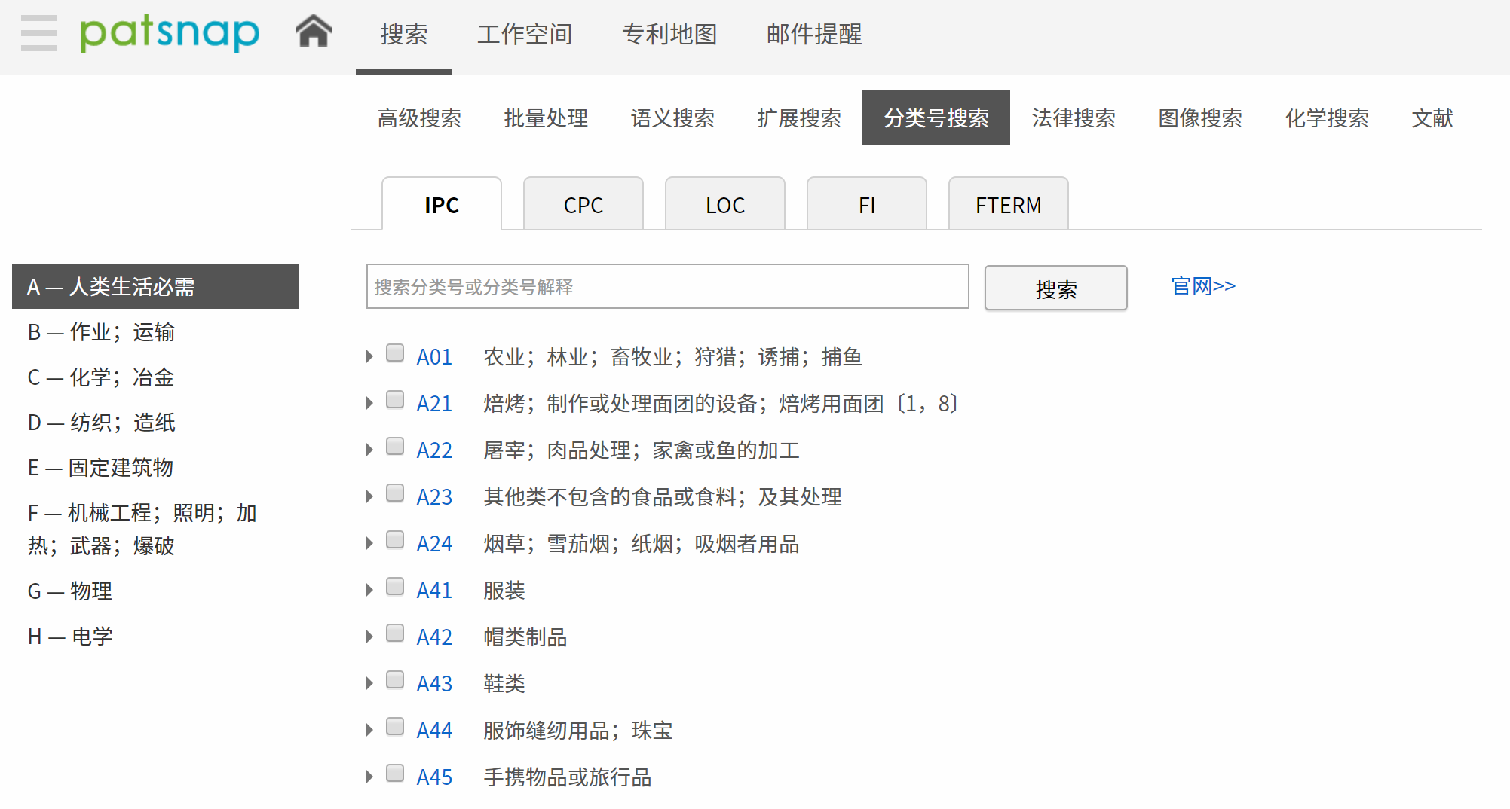
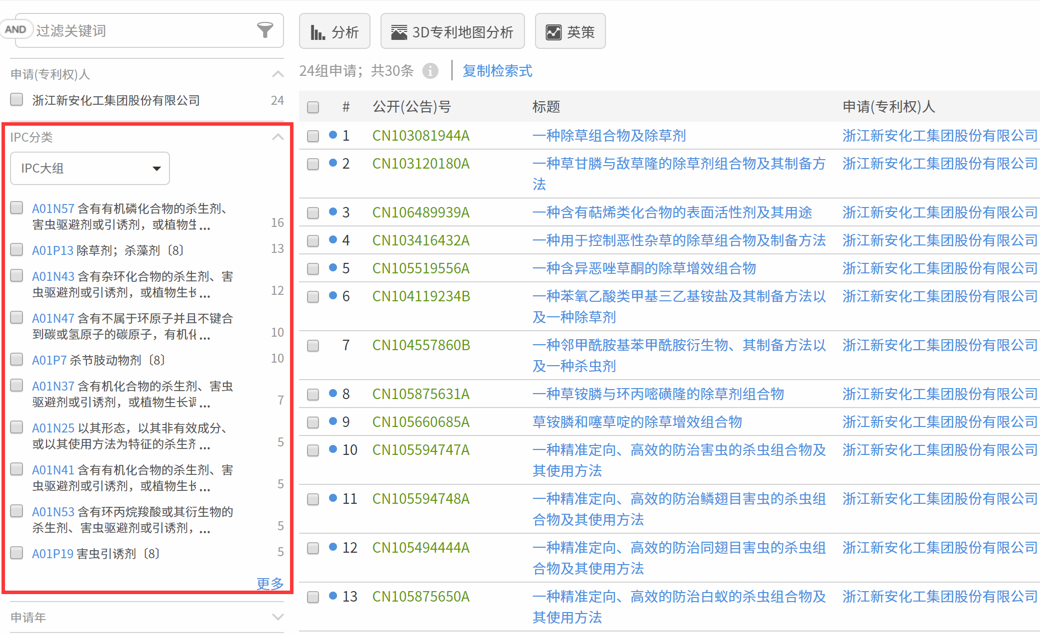
专利分类号

Slide 27

02
检索入门
不同场景下快速搜索专利
PART

Slide 28

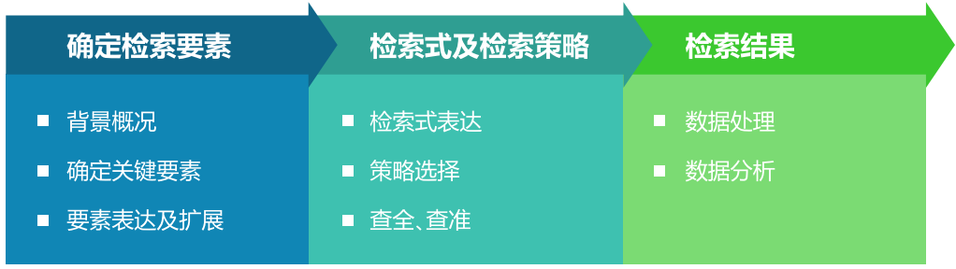
专利检索的基本流程

Slide 29
整理检索要素
对关键词、分类号和申请人等进行扩展和整理
 | 要素1 | 要素2 | 要素3 | 要素4
检索要素 | 磷酸铁锂 | 正极材料 | 锂离子电池 | 相关企业/人
扩展要素 | 磷酸铁锂 LiFePO4 Lithium iron phosphate | 正极 阳极 电极 正电极 极片Electrode | H01M10/0525 H01M4/58 | 宁德时代 宁德新能源 （可选）

Slide 30
搜索逻辑关系：AND、OR、NOT
通过三种逻辑运算符（大小写不限），能生成更精准的搜索条件
增强检索专指性，缩小检索范围
如：电池 AND 隔膜
扩大检索范围，提高查全率
如：无人驾驶 OR 自动驾驶 OR 自主行驶
增强检索准确性，缩小检索范围
如：锂电池 NOT (隔膜 OR 隔板)
逻辑AND
A
B
A
B
逻辑 OR
A
B
逻辑NOT

Slide 31
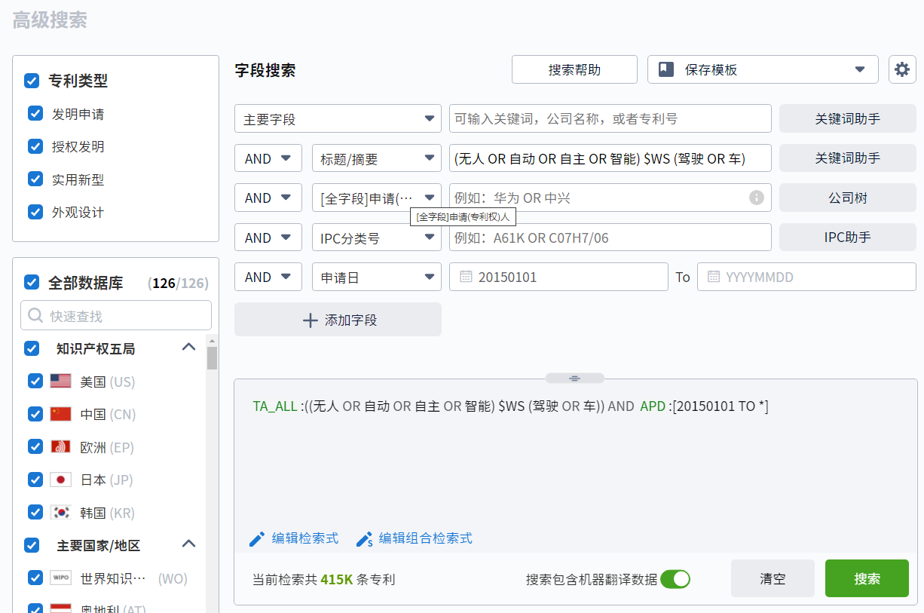
高级搜索
熟练检索的可以通过高级搜索，打造更精细的搜索条件
选定字段输入搜索内容
支持逻辑运算
并能切换字段范围
多种辅助选项能更方便查找专利
打开选项将在机翻数据中搜索您的关键词
Notes:
autonomous vehicle collision artificial intelligence
TA_ALL:(((无人 OR 自动 OR 自主 OR 智能) $WS (驾驶 OR 车) AND (碰撞 OR 防撞 OR 防碰))) AND APD:[20100101 TO *]

Slide 32
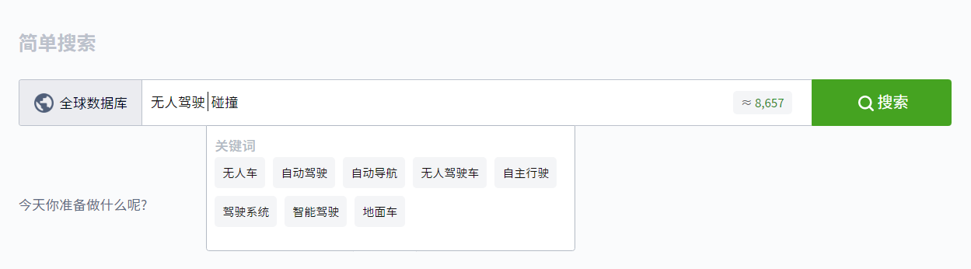
简单搜索
在简单搜索中尝试无人驾驶、自动驾驶、防碰撞等关键词，根据智能推荐和预估结果数，随时调整搜索词
输入关键词，即可预览结果数量
输入的内容会搜索专利的
全文（标题/摘要/权利要求/说明书）
申请人、发明人
申请号/公开号
分类号
系统根据输入内容
智能提示关联词、企业全称和语法等

Slide 33
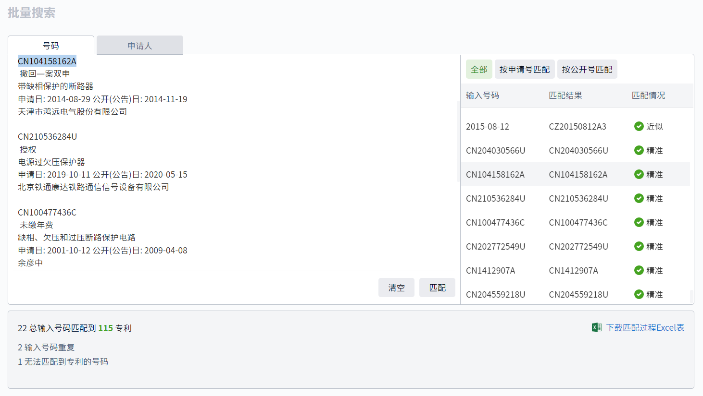
批量处理
查询文献资料中的专利，通过智能模糊匹配搜索（公开号/申请号/申请人名）
下载匹配过程，直接核对数据
粘贴的信息不用做特殊处理，无关文本会被自动忽略

Slide 34
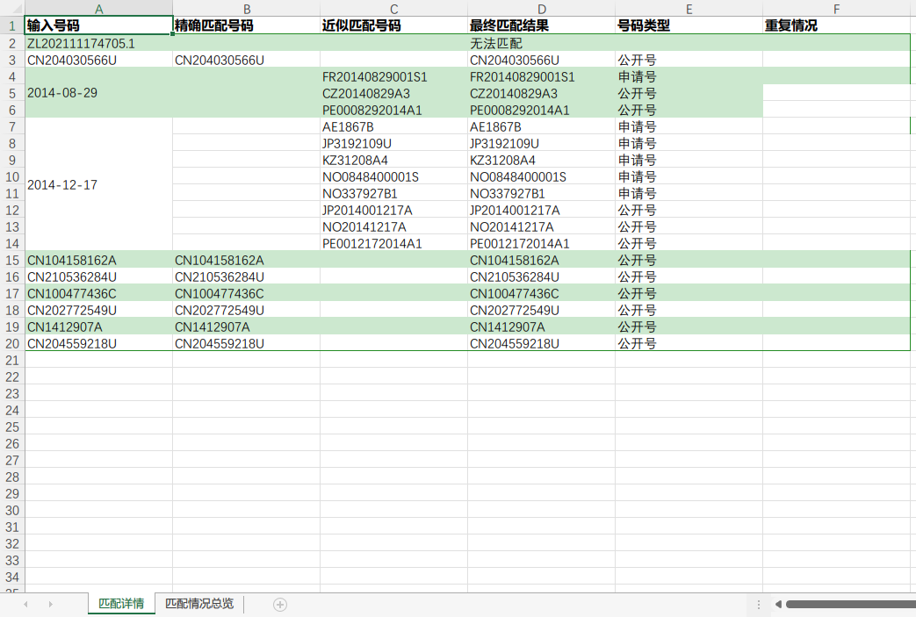
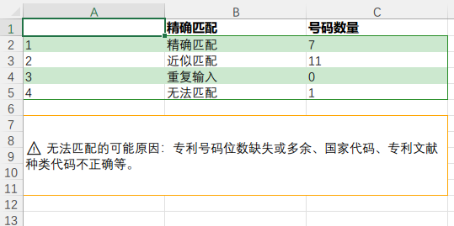
批量搜索匹配结果可视化
匹配过程Excel表中包含更加详细的匹配情况

Slide 35



问题：有什么简单方法让技术人员搜索？
对于不熟悉专利检索的技术人员，可以尝试几种智能搜索功能
语义搜索
扩展搜索
图像搜索

Slide 36
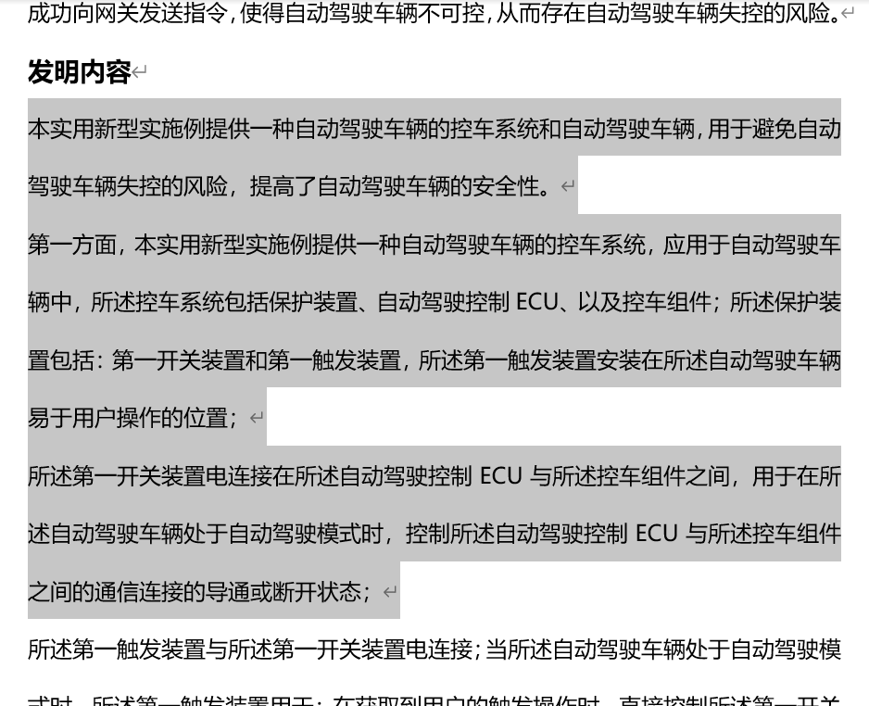
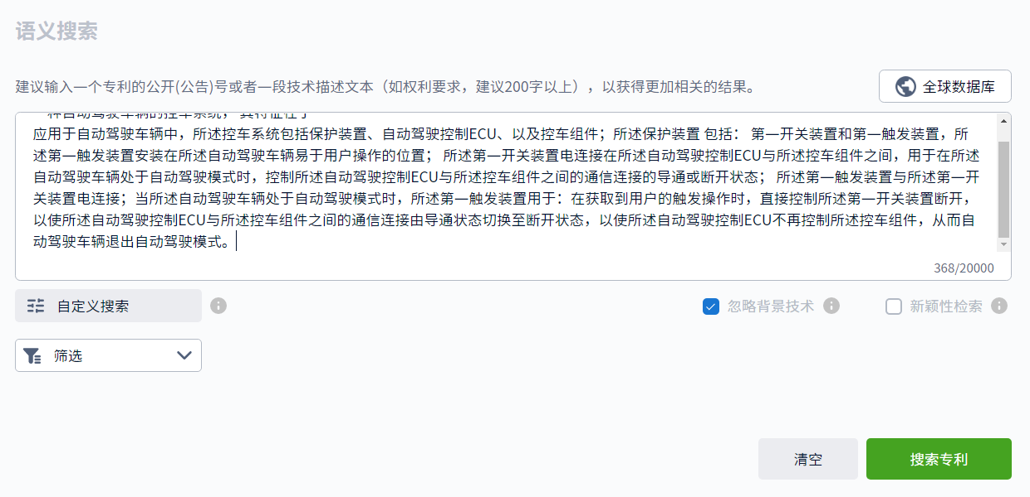
语义搜索
直接通过一段文本，无需人工提取技术关键词，搜索近似技术的专利数据。
有助于验证专利可行性、快速查找对比文件、或是寻找专利无效线索
复制一段技术描述文本*
粘贴并查找近似专利
*建议：优先使用交底书中的发明内容和实施方式进行语义搜索效果最佳
Notes:
复制一段技术描述文本（交底书或专利公开号），查准近似的专利
建议：优先使用交底书中的发明内容和实施方式进行语义搜索效果最佳
图中示例来自：自动驾驶车辆的控车系统和自动驾驶车辆

Slide 37
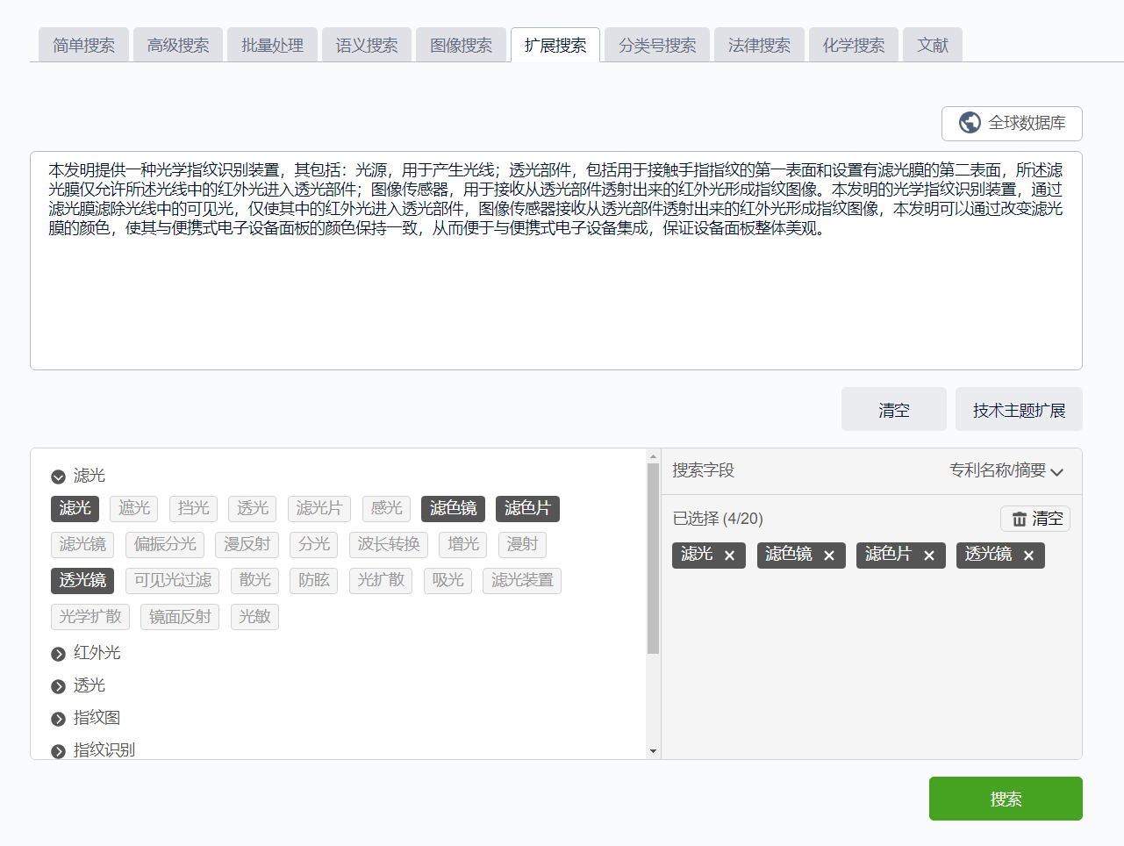
扩展搜索
粘贴一段文本，由算法自动提取文本中的技术主题，并推荐衍生关键词（近义、同义词等）
扩展的衍生关键词可以作为技术分解的参考

Slide 38
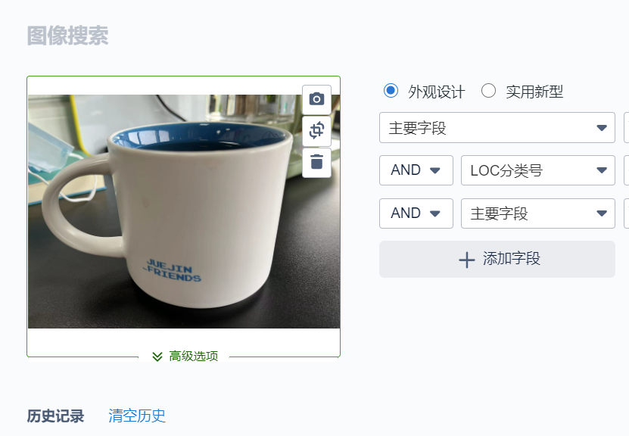
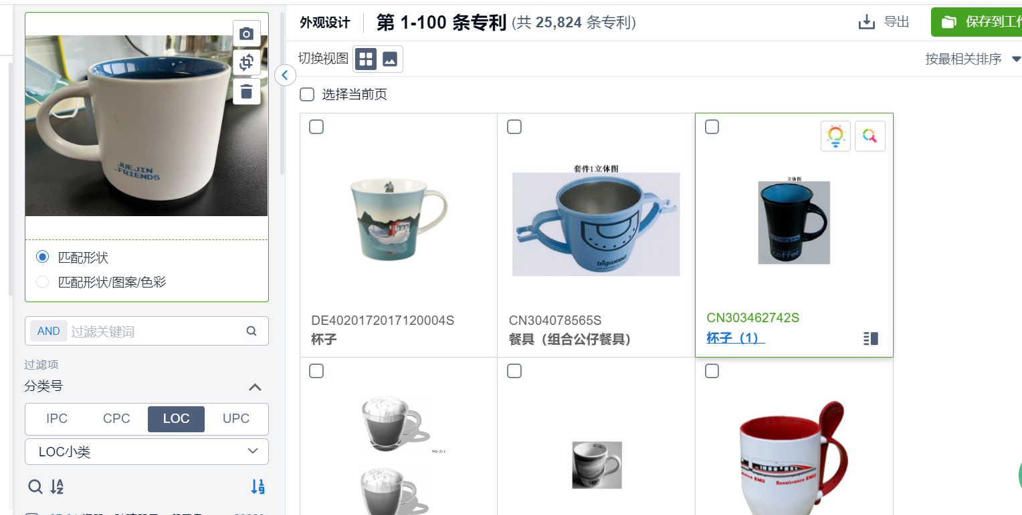
图像搜索
图像搜索专门针对检索外观设计、实用新型专利，可以依靠关键词、外观分类号甚至上传图片进行检索。搜索后，依然能再筛选或二次搜索，勾选即可批量保存/导出

Slide 39
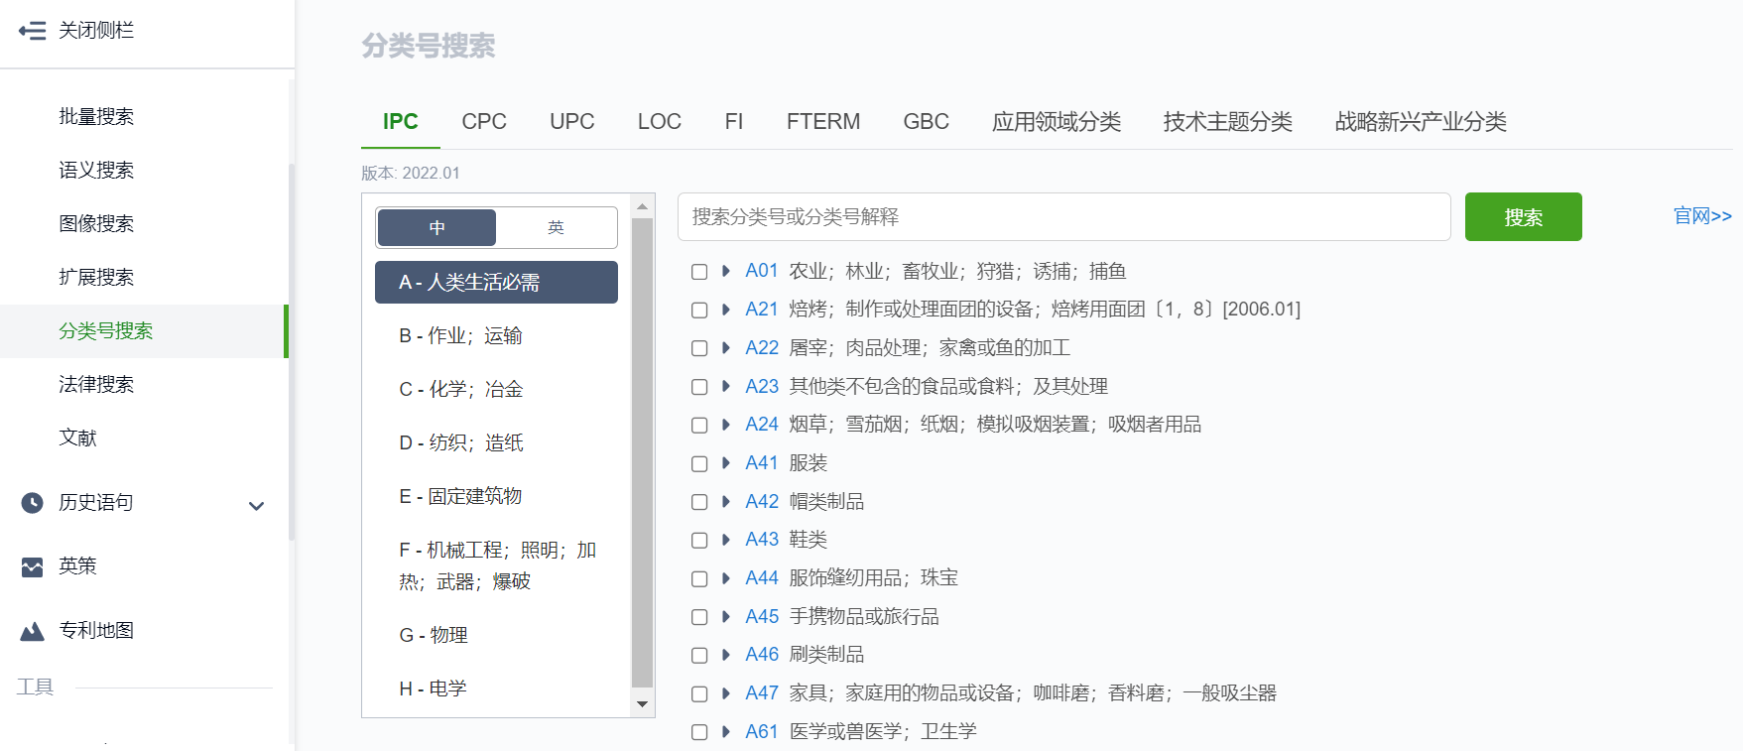
分类号搜索
提供了几种主流分类号的查询和搜索，方便了解技术分类体系

Slide 40
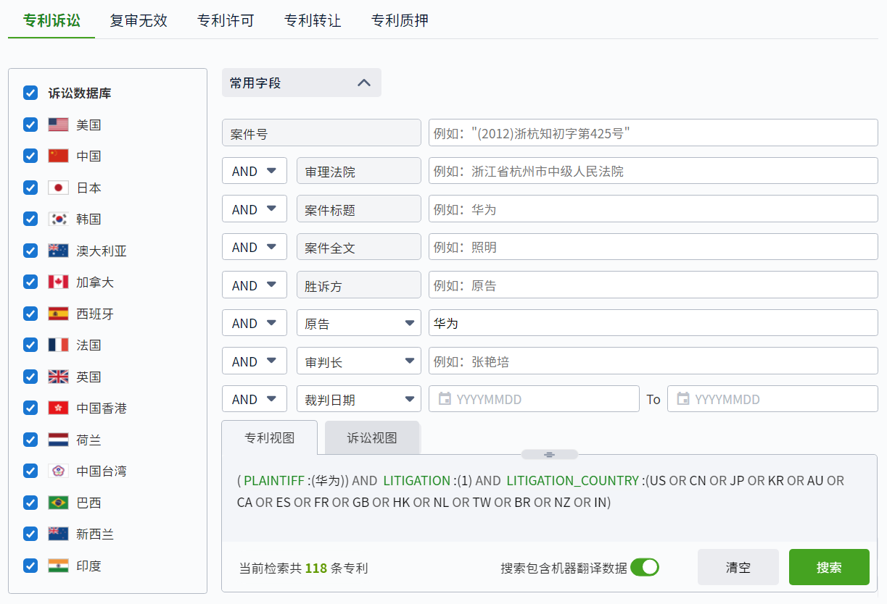
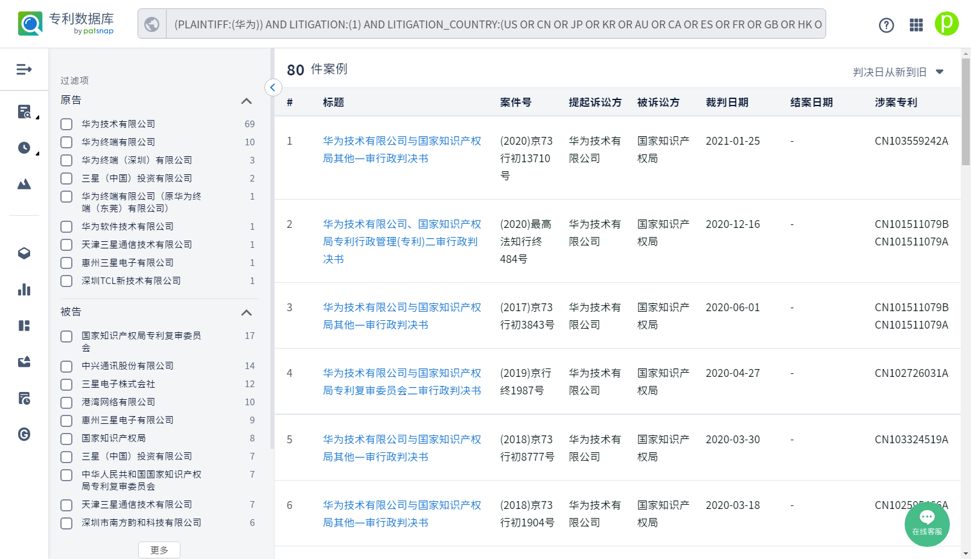
法律搜索
通过诉讼、无效 、转让、一案双申 等法律事件，查询相关专利
切换诉讼视图，能以案件为单位查询相关裁定结果

Slide 41
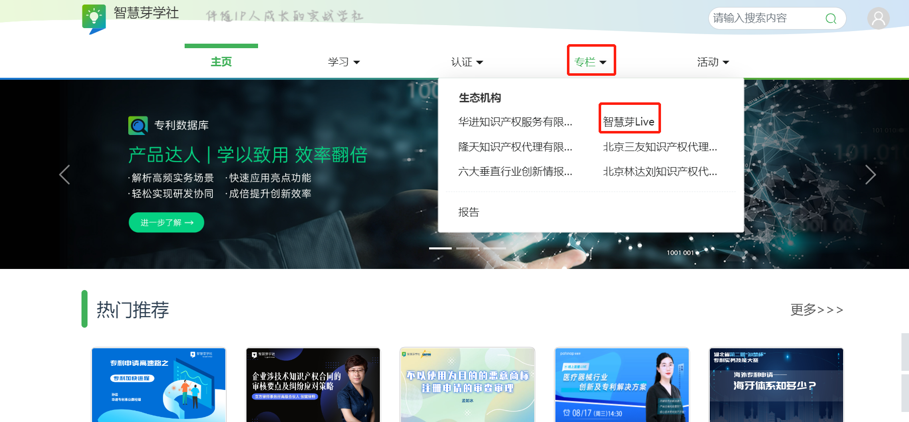
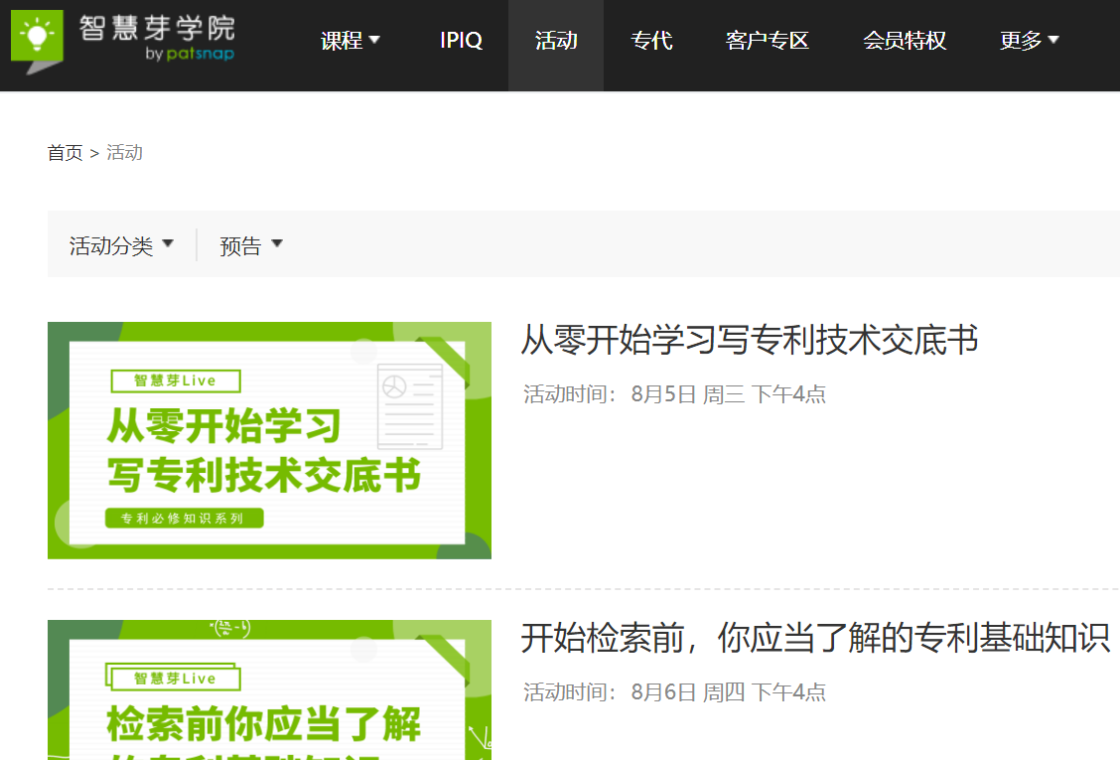
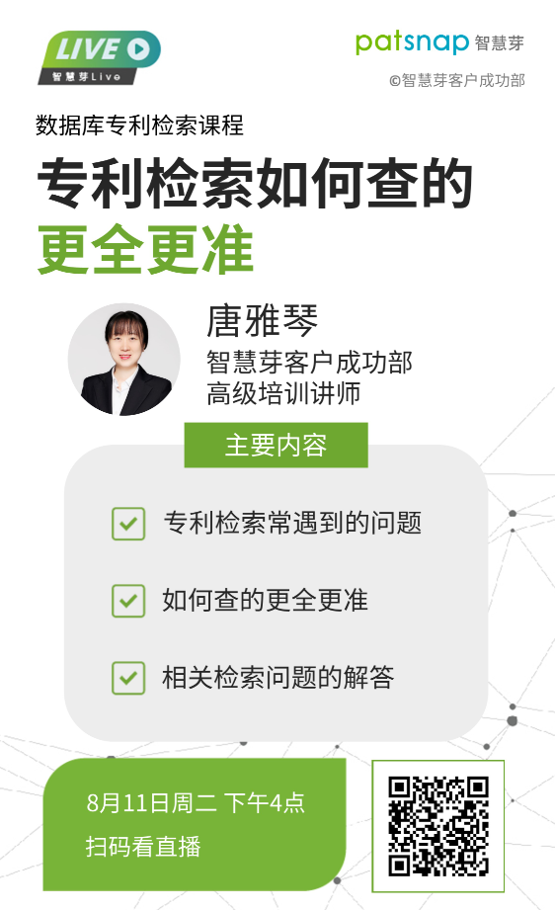

学社课程
知产相关学习课程与每周智慧芽Live线上直播

Slide 42
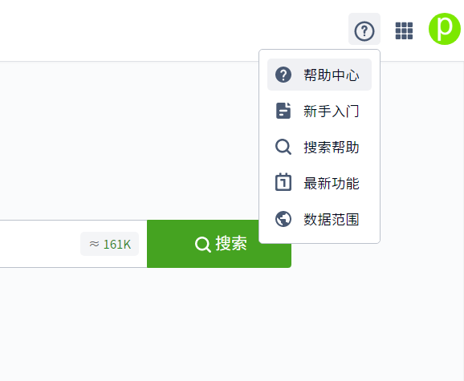
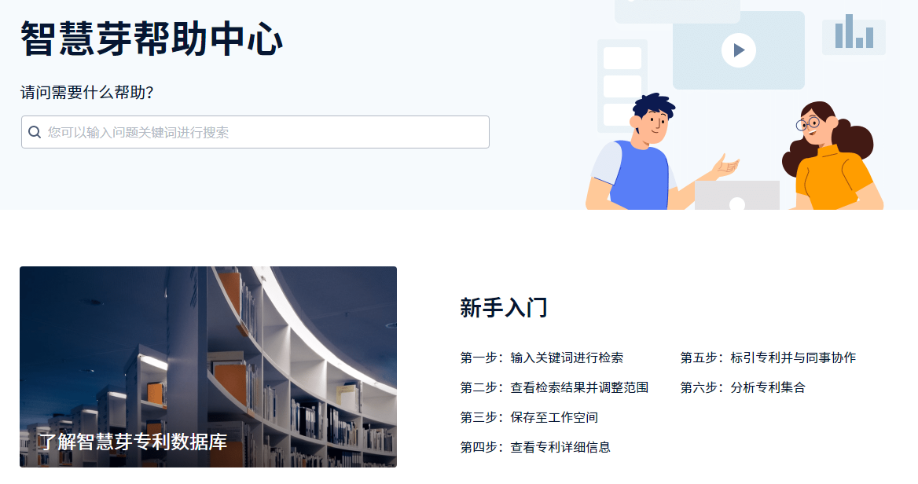
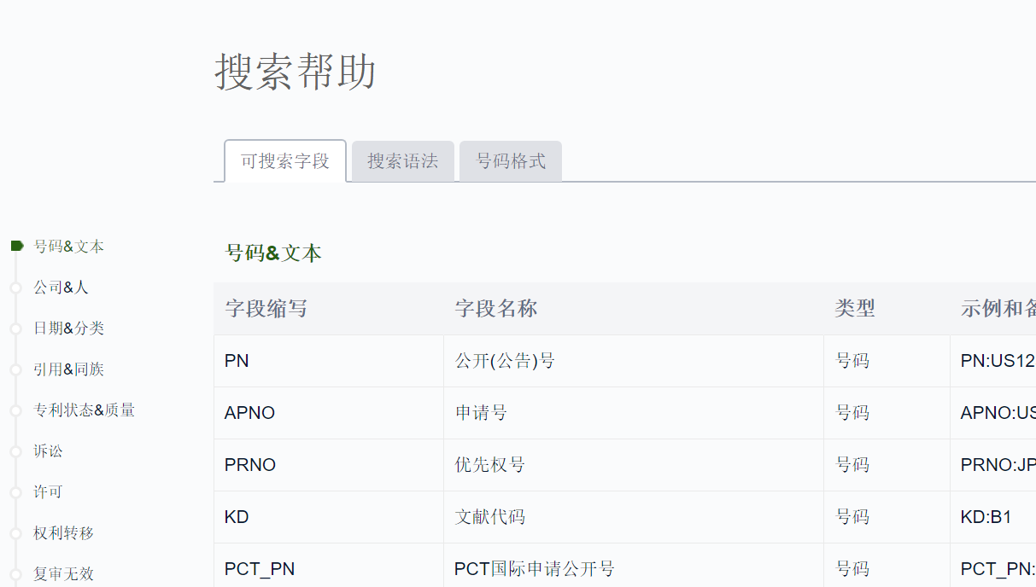
帮助中心
帮助中心集成了更新日志与使用说明，方便随时查询

Slide 43

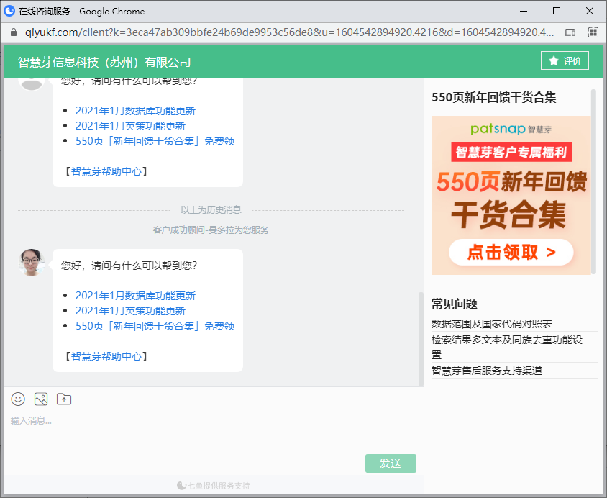
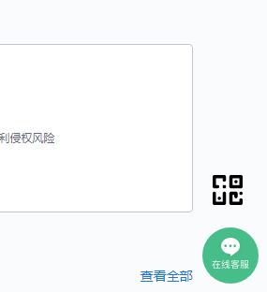

需要帮助，欢迎联系我们
直接线上咨询，或是📞 400-694-4481 📧 support@patsnap.com

Slide 44


全球研发创新信息与管理提供商
智慧芽官网：www.zhihuiya.com
扫码关注 · 了解更多

